Slide 1
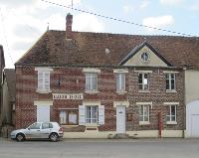
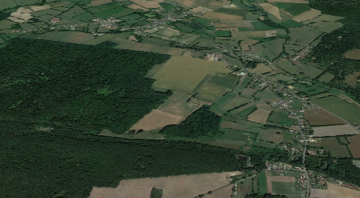
Commune de Blacourt
Diagnostic de sécurité et de circulation dans la traversée de Blacourt et de La Haute Rue
19 Avril 2020
Observations en caméra embarquée

Slide 2
Vitesse en zone 30 Rue de la Forge

Slide 3
Vitesse en virage Rue de Montreuil

Slide 4
Vitesse en entrée Est de Blacourt

